Slide 1


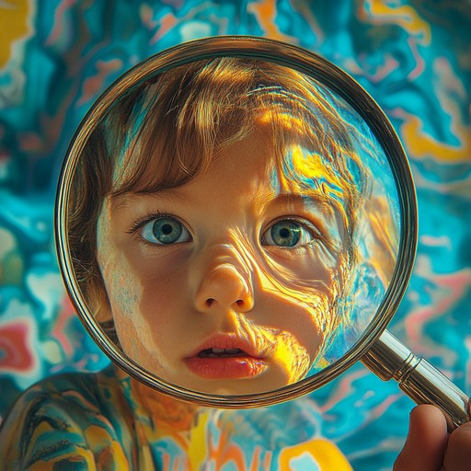

Малки откриватели, големи идеи
STEM и STEAM като съвременен модел за учене чрез изследване в предучилищното образование
ОБРАЗОВАНИЕ НА БЪДЕЩЕТО
24 - 25 СЕПТЕМВРИ 2026
Петя Динкова Гичева
ДГ №46 „Горска приказка“
гр. Варна, България

Slide 2
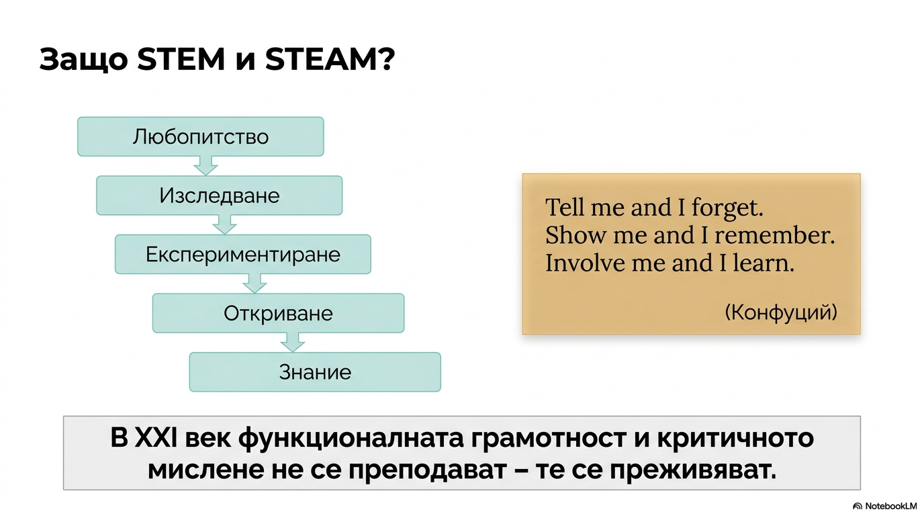
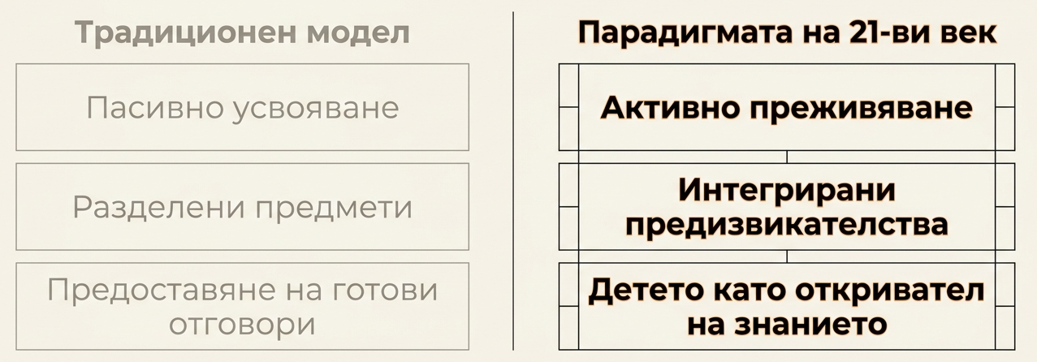
Защо STEM и STEAM?
В XXI в функционалната грамотност и критичното мислене не се преподават – те се преживяват.
Notes:
Представете си едно четиригодишно дете, което задава въпроса „Защо?“. От този въпрос започва всяко истинско учене. Съвременното образование поставя акцент върху критическото мислене, креативността и уменията за решаване на проблеми.

Slide 3
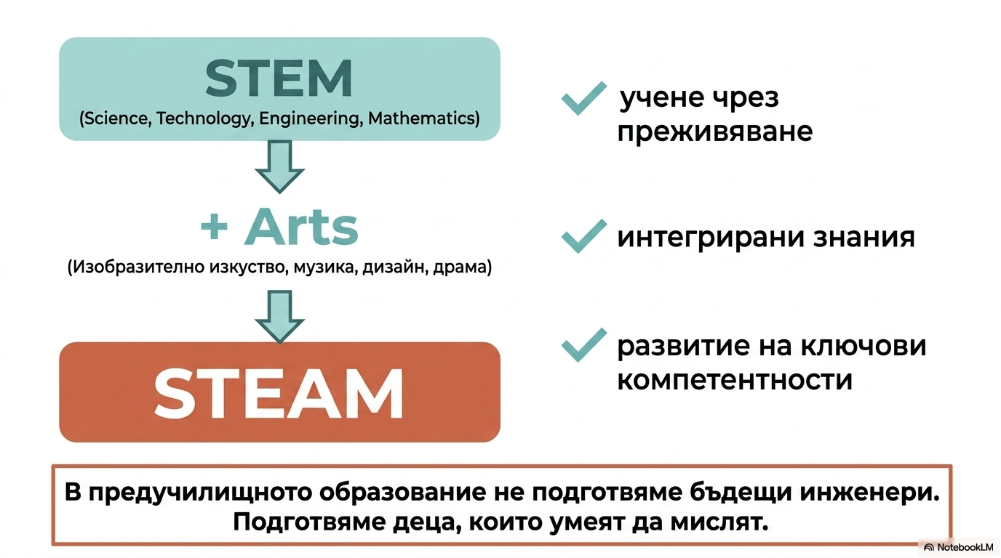
STEM и STEAM
В предучилищното образование не подготвяме бъдещи инженери. Подготвяме деца, които умеят да мислят.
Notes:
STEM и STEAM са интердисциплинарни подходи, които интегрират знания и умения в единен процес на учене.

Slide 4
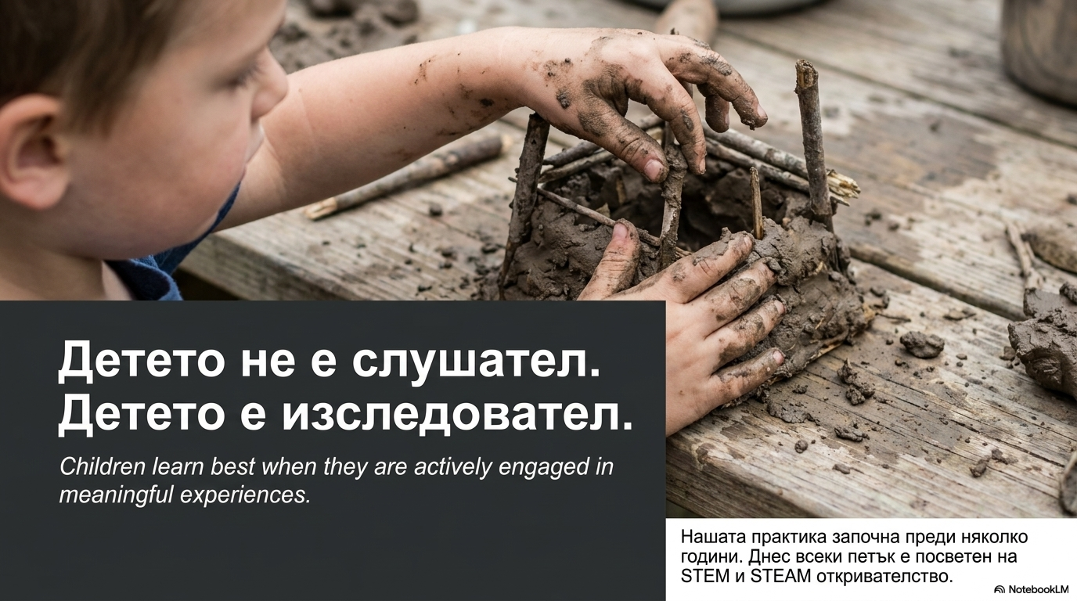
Нашата философия
Всеки петък STEM и STEAM откривателството е част от ежедневната ни практика, включително и в групата
с деца със специални образователни потребности.
Notes:
В нашата детска градина детето е активен участник, а учителят създава среда за изследване и откривателство.

Slide 5
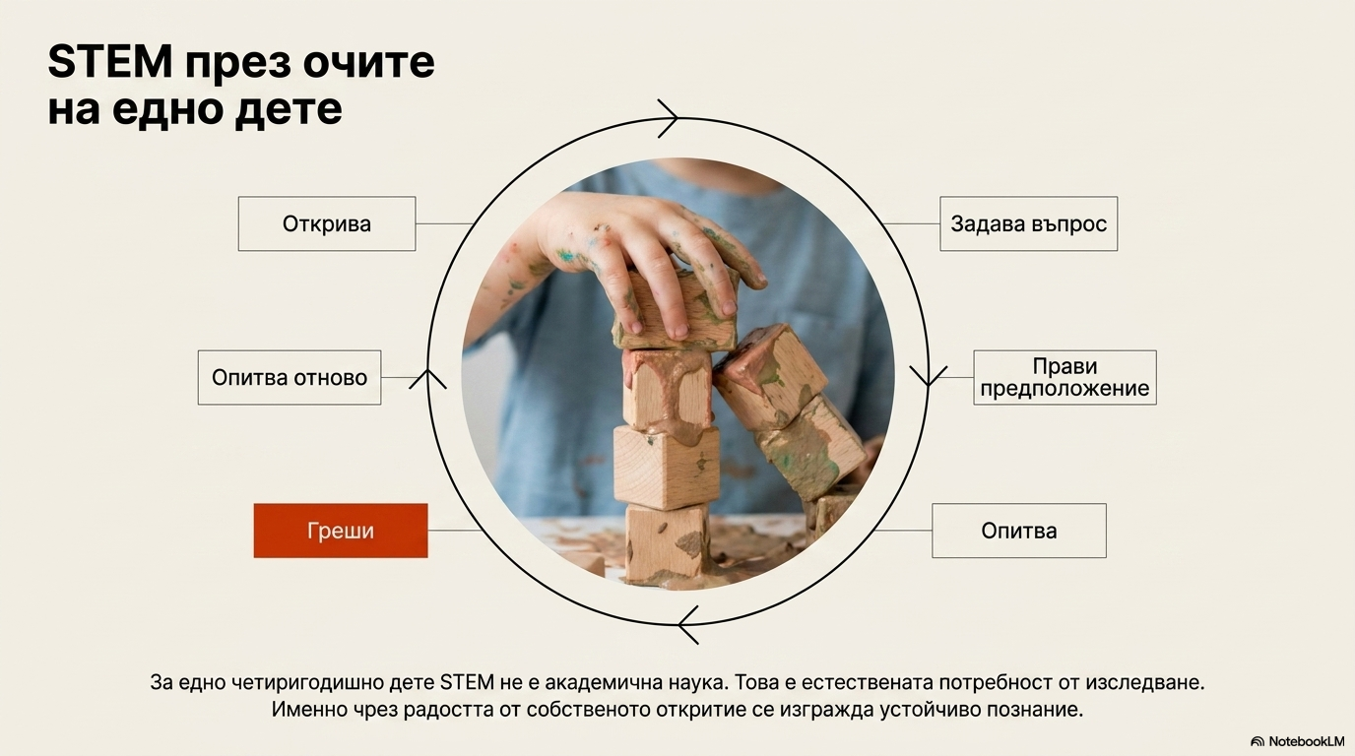
За едно четиригодишно дете STEM не е академична наука. Това е естествената потребност от изследване. Именно чрез радостта от собственото откритие се изгражда устойчиво познание.
Notes:
За детето STEM означава да наблюдава, да пита, да опитва и да открива света чрез собствен опит.

Slide 6
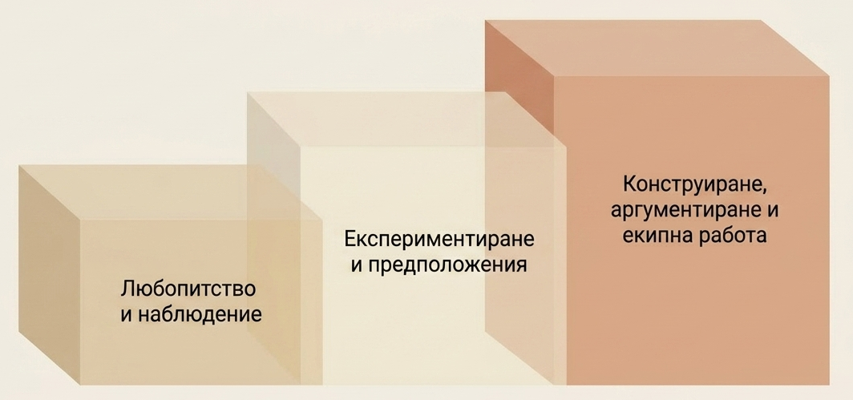
STEM пораства заедно с детето
Надграждането следва естественото развитие на детското мислене. Всяка възрастова група развива различни компетентности, като всяка следваща стъпва здраво върху предходната.
Notes:
STEM уменията се надграждат постепенно във всяка възрастова група.

Slide 7
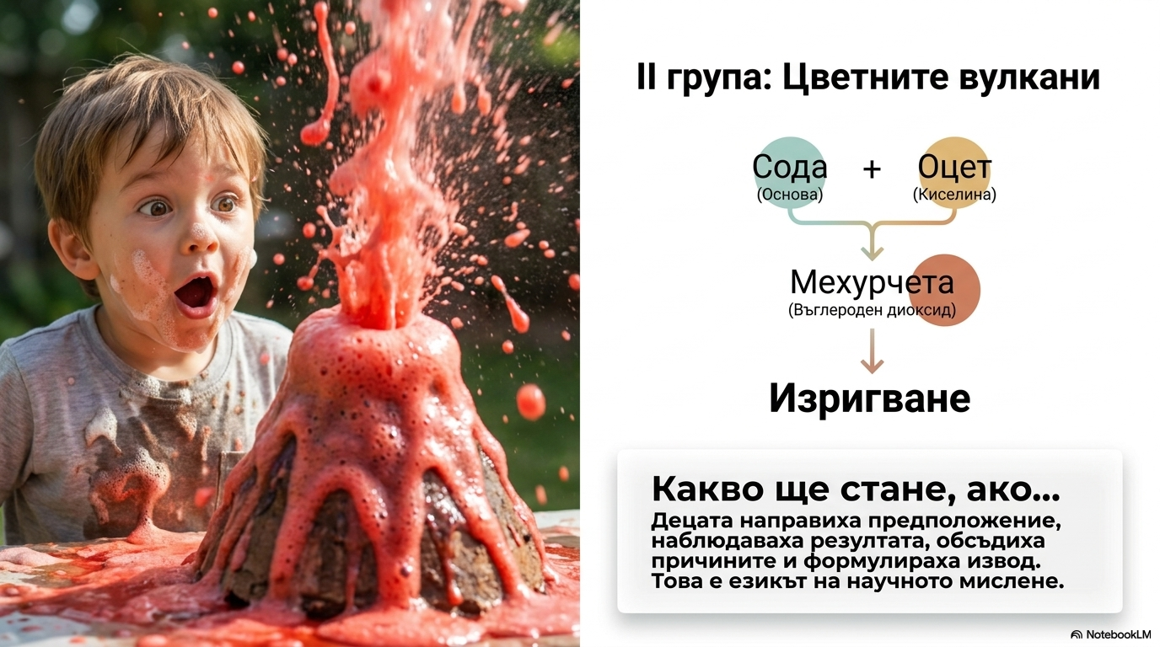
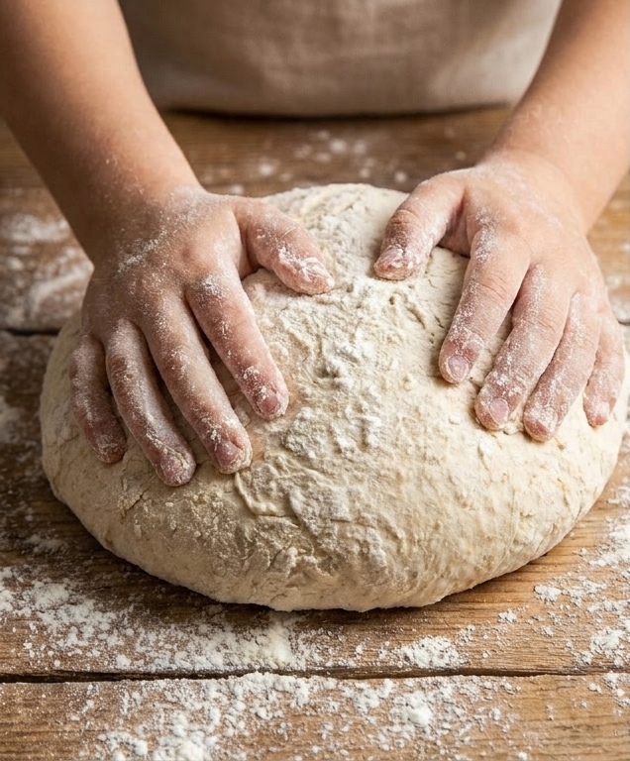
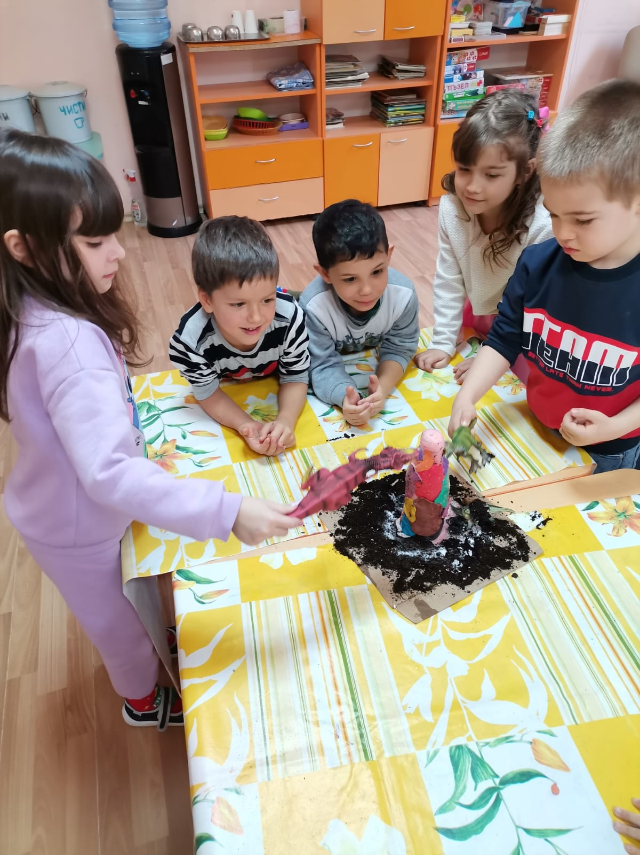
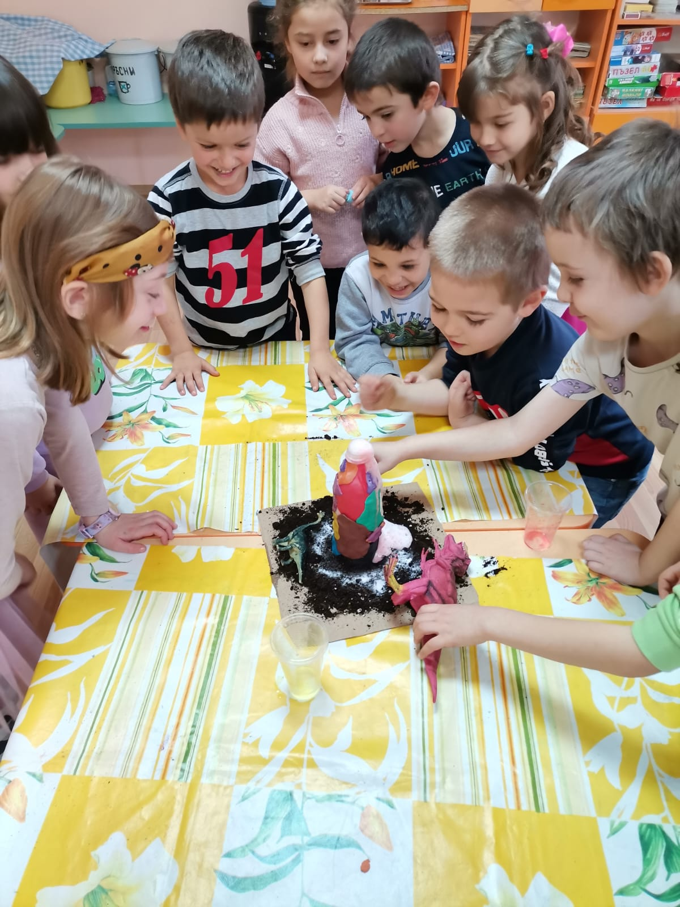
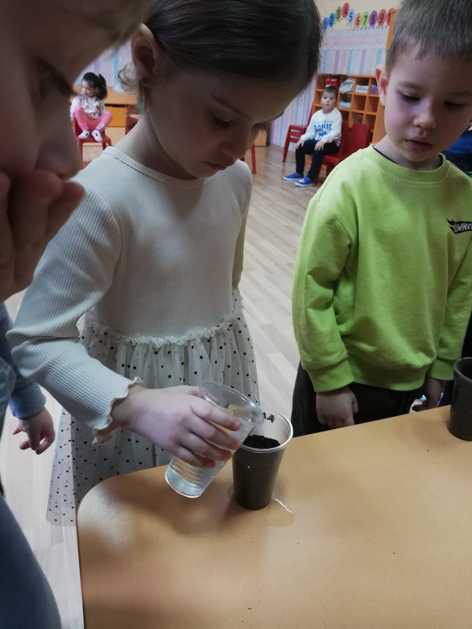
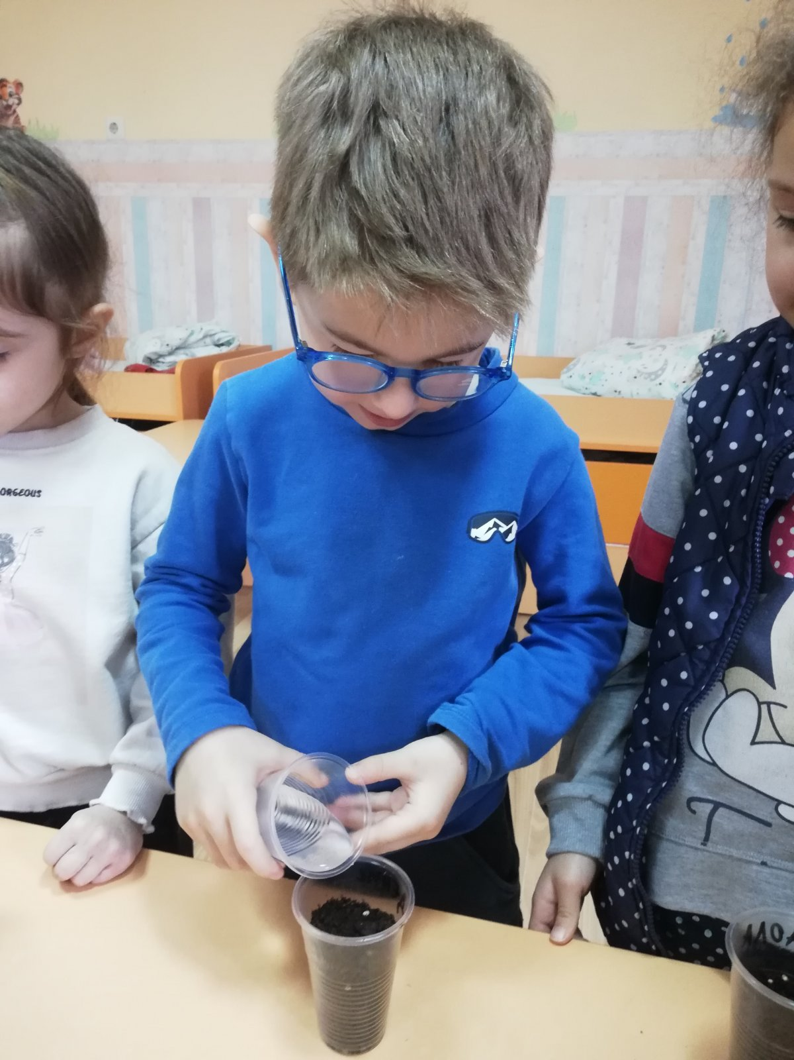
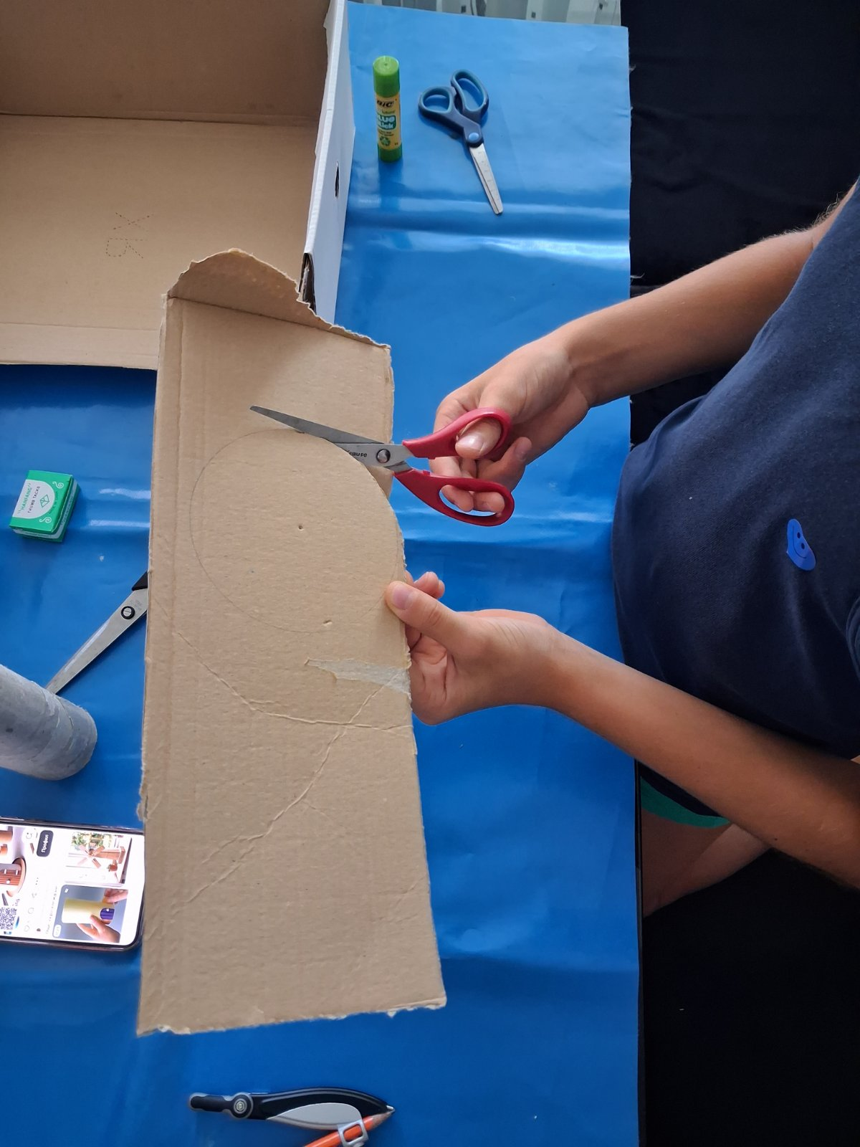
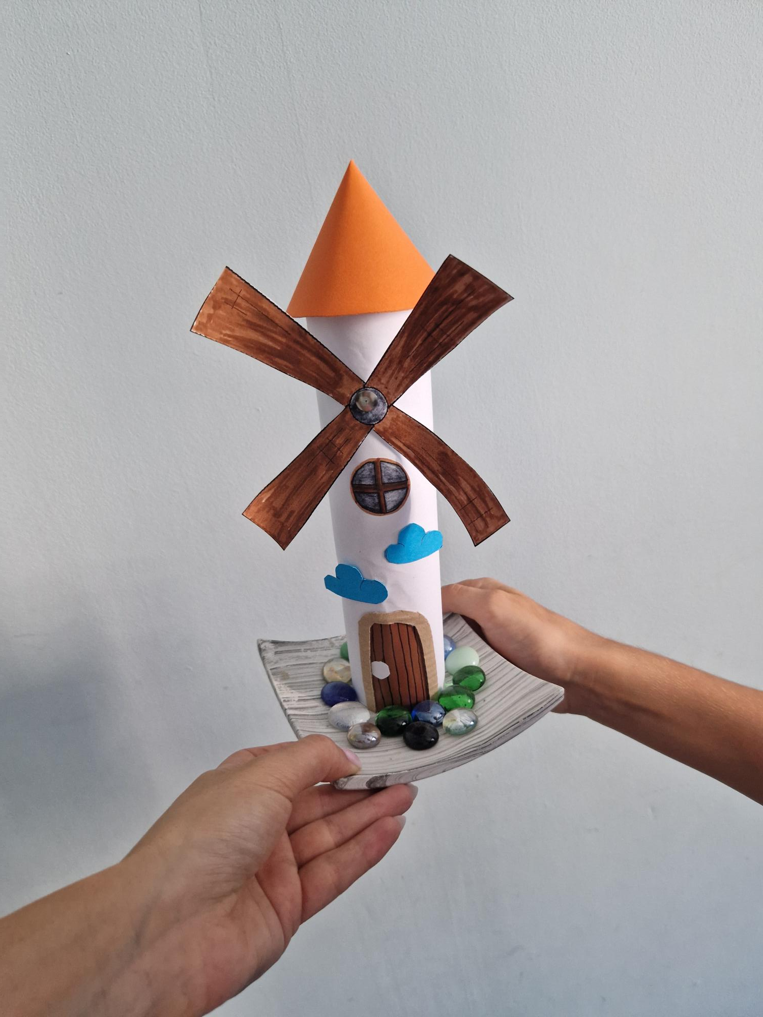
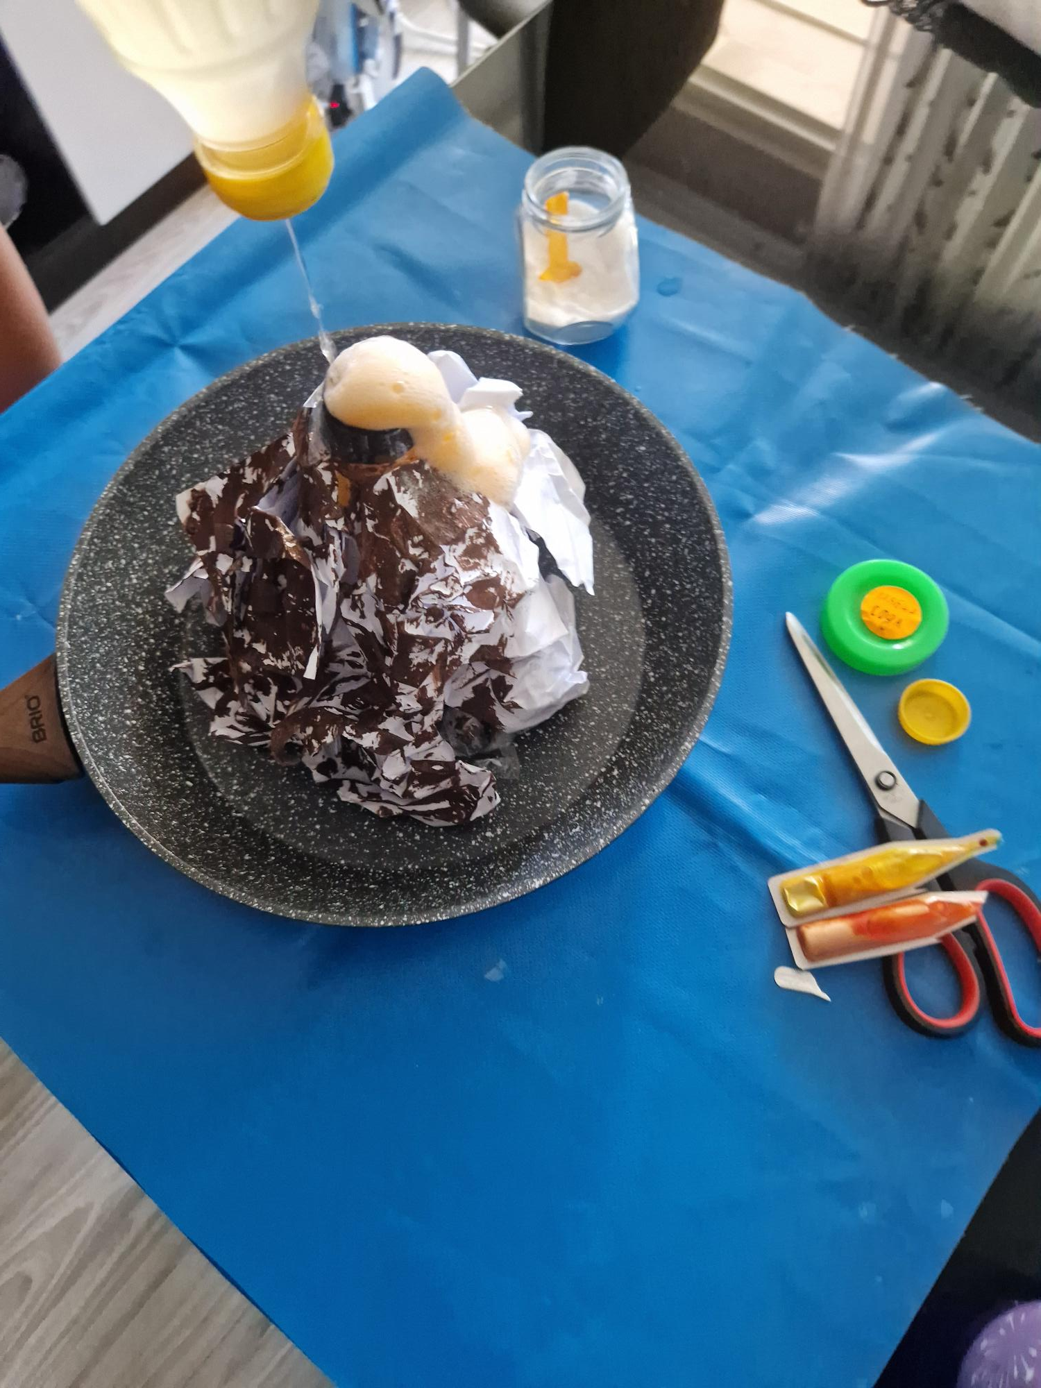
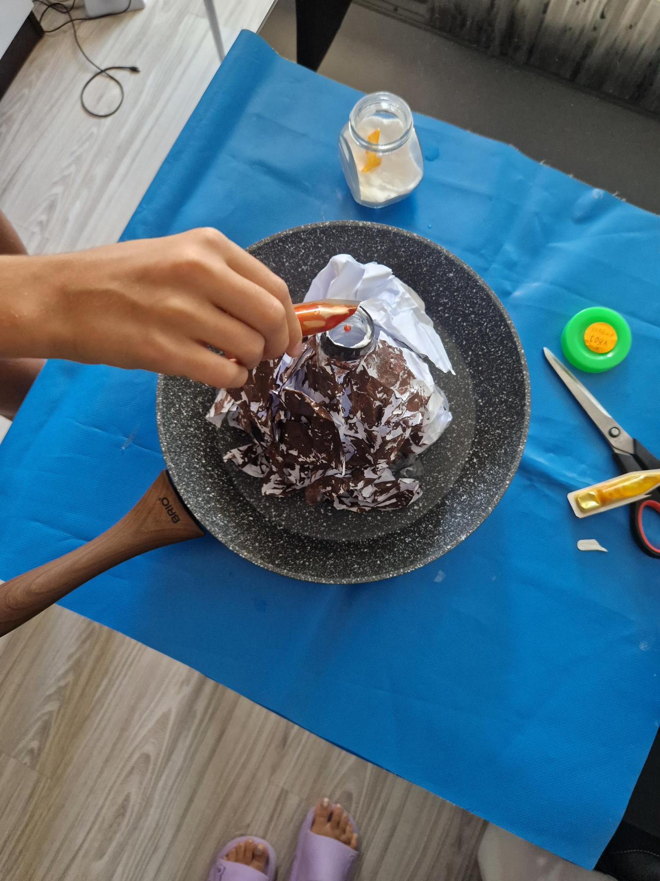
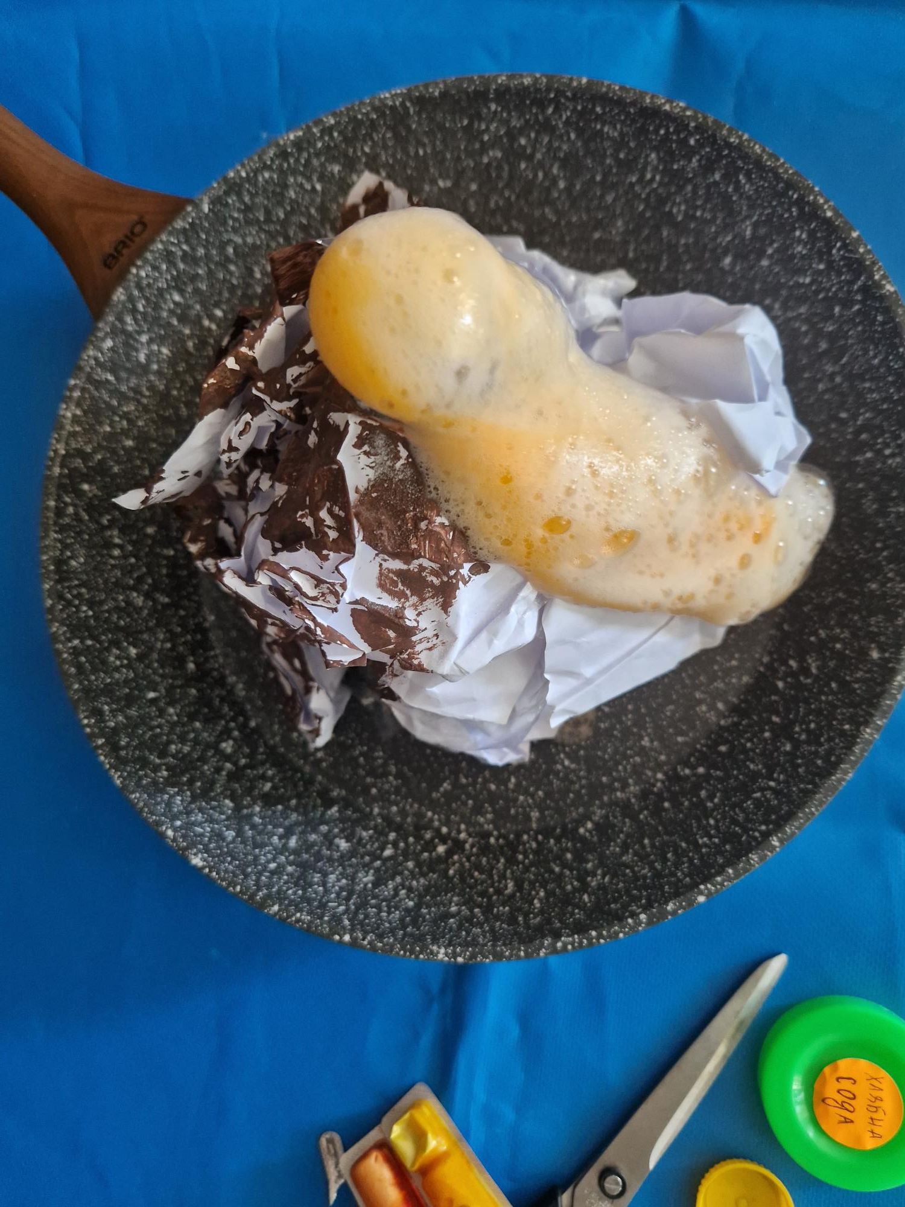
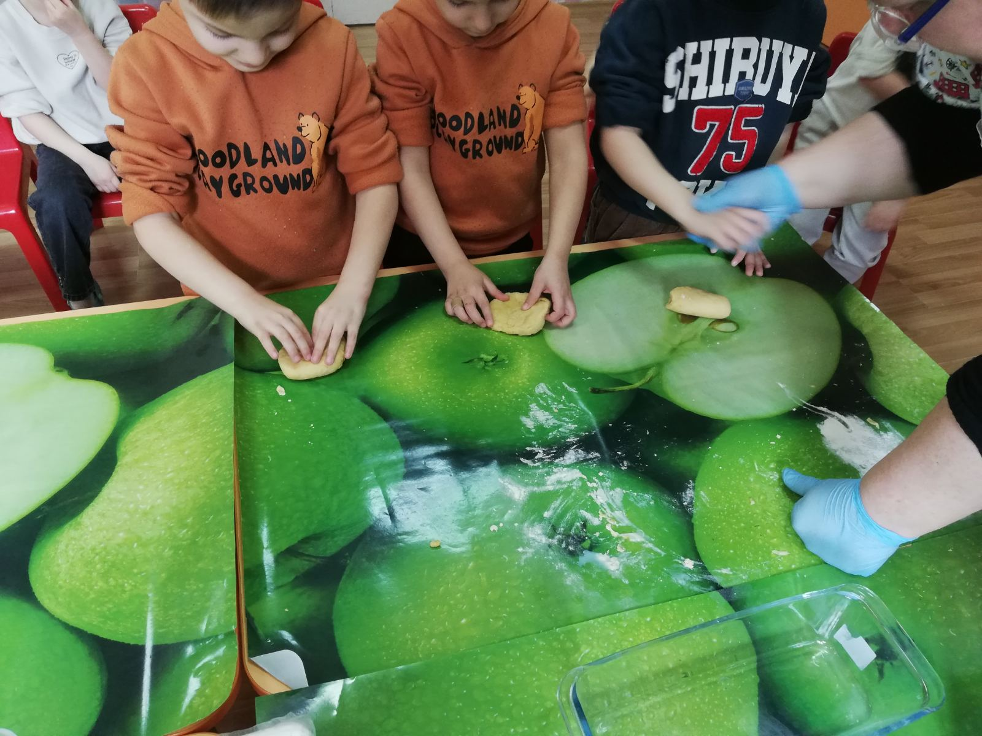
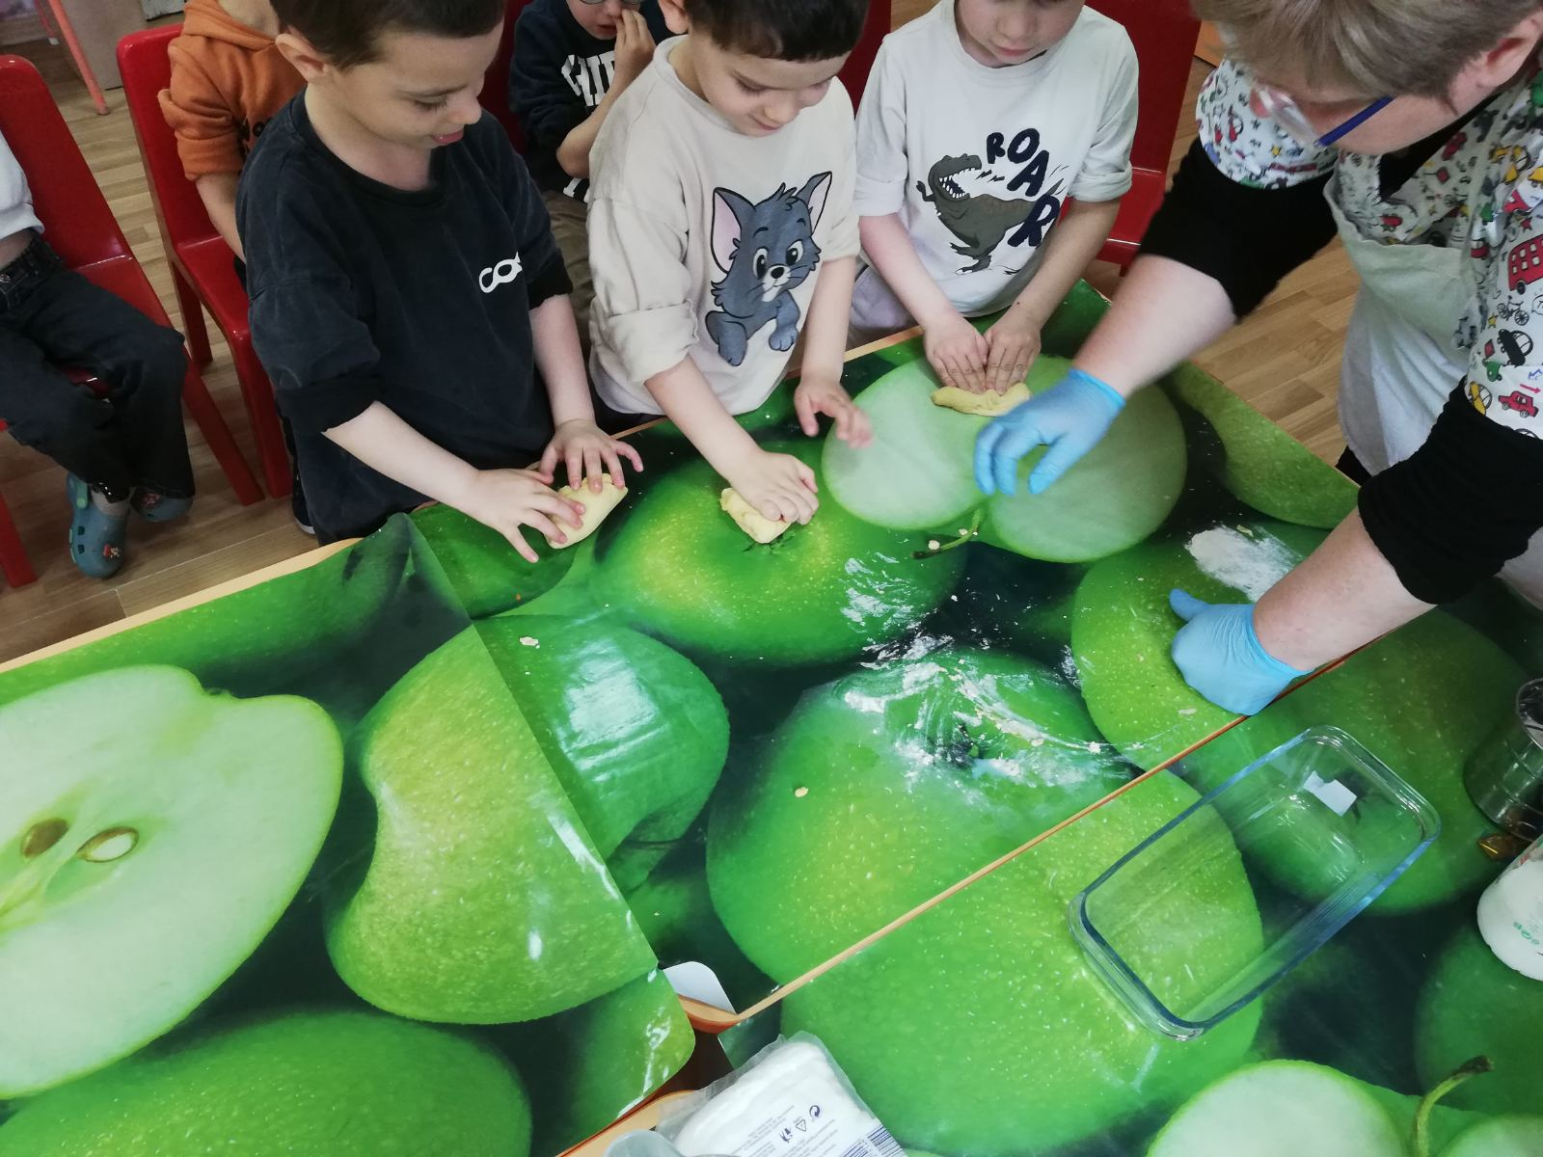
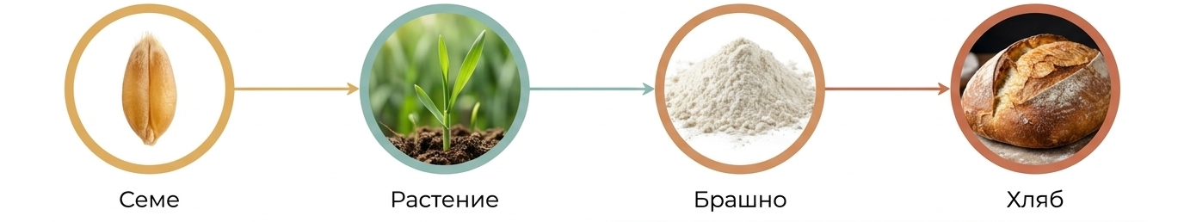
Добра практика:
„От зрънцето до хляба“
Проследяване на целия път – от засяването до готовия продукт.
Наблюдение на растежа на растенията.
Конструиране на модели на воденица и вятърна мелница.
Замесване на тесто за хляб чрез измерване на грамажи.
Добра практика: „Цветни вулкани“
• Ръчно изработване: Макетиране на вулкан от бутилка, хартия или пластилин.
• Химична реакция: Предизвикване на изригване чрез сода бикарбонат и оцет.
• Научно любопитство: Децата наблюдават, анализират и се вълнуват от откритията.

Slide 8
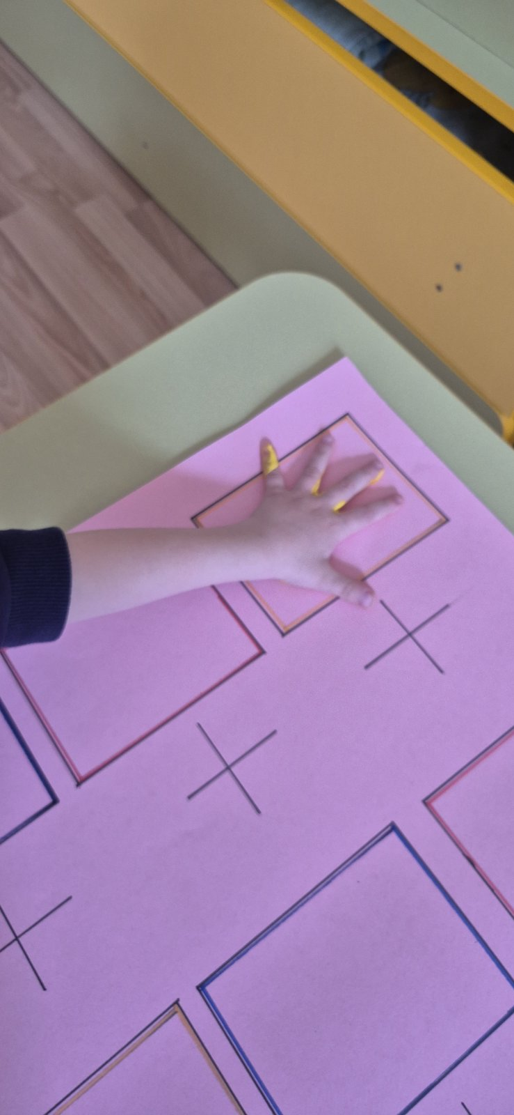
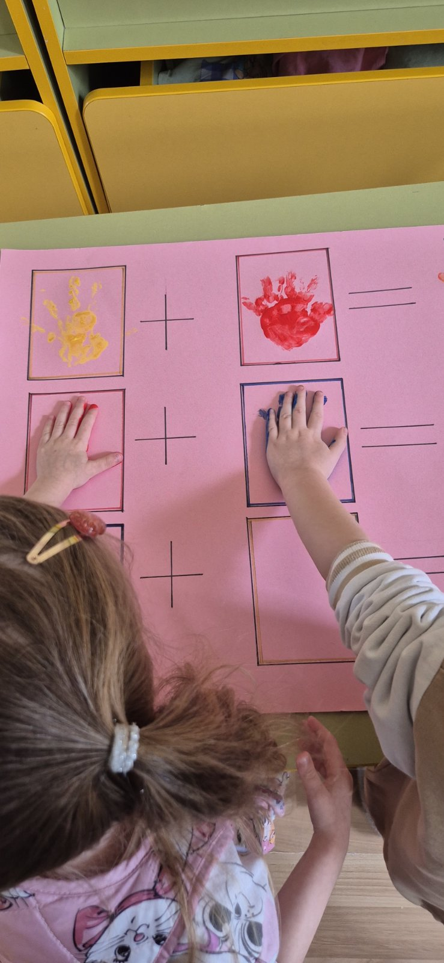
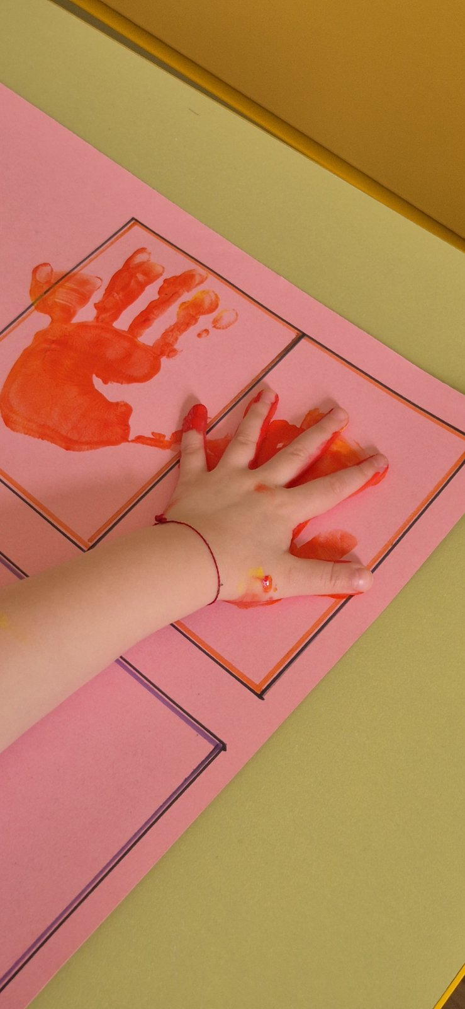
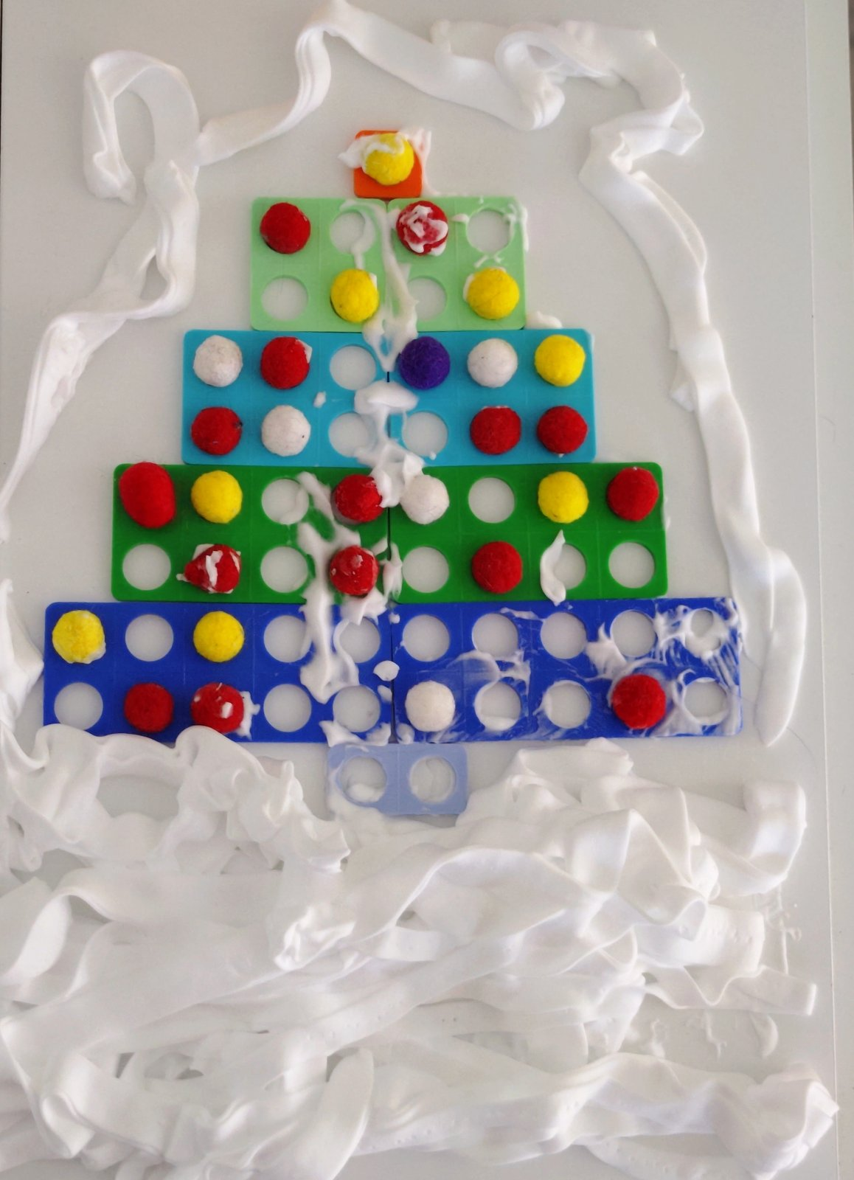
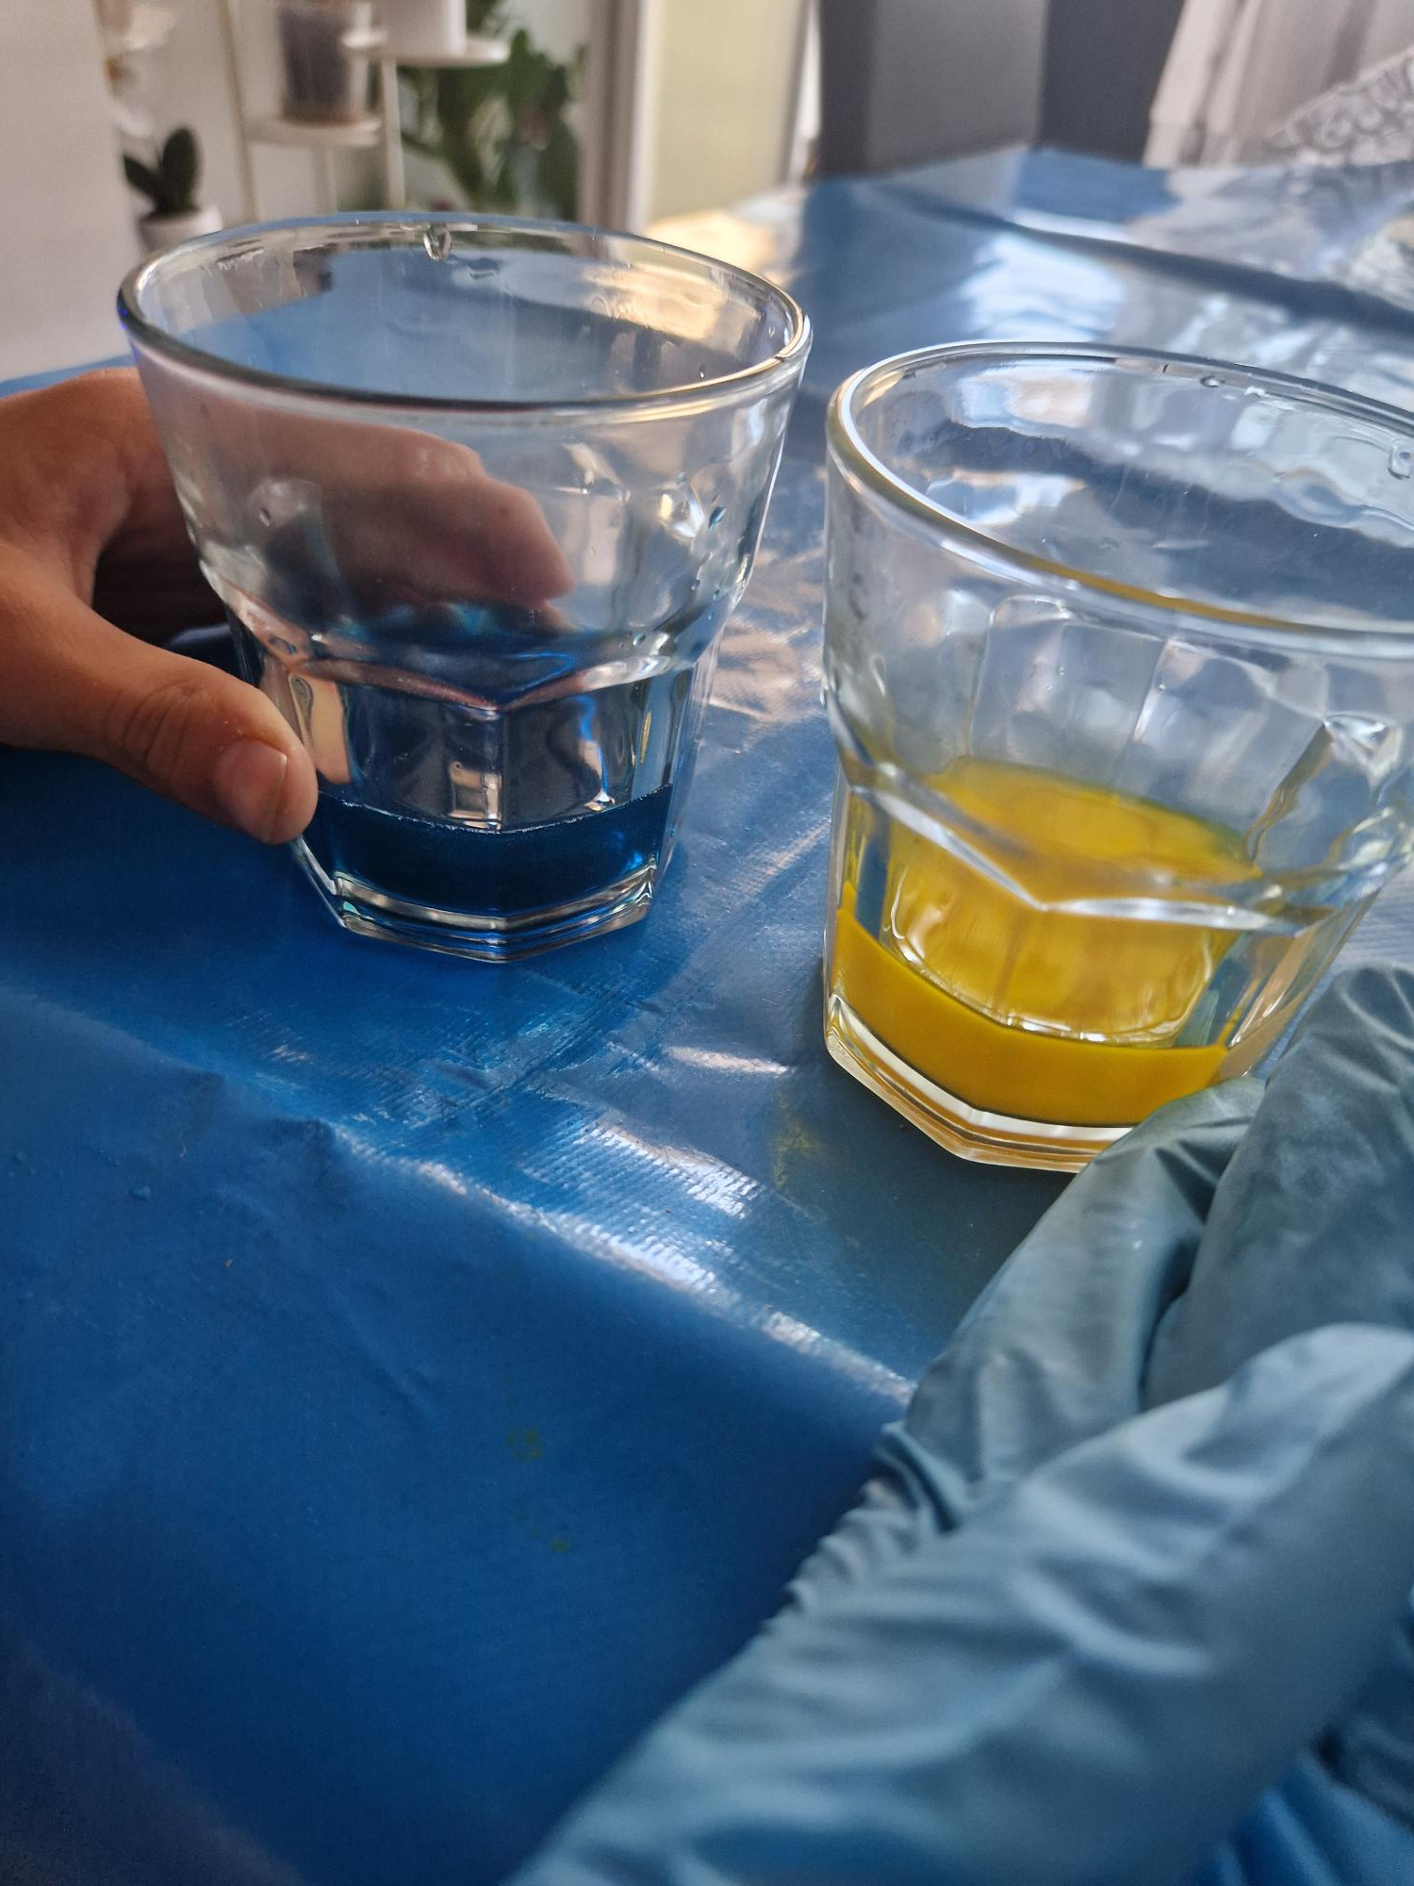
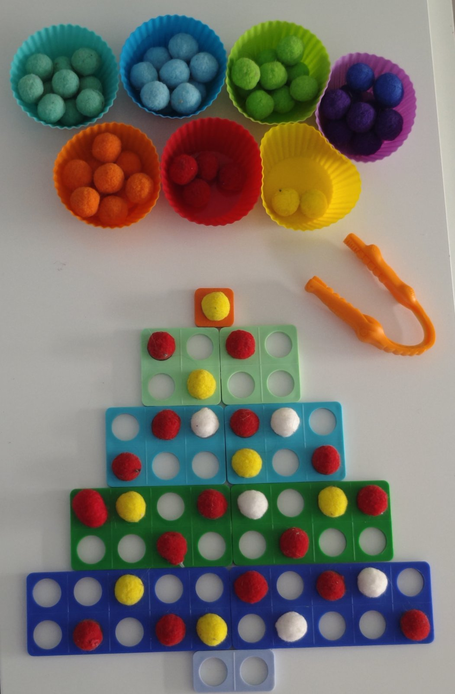
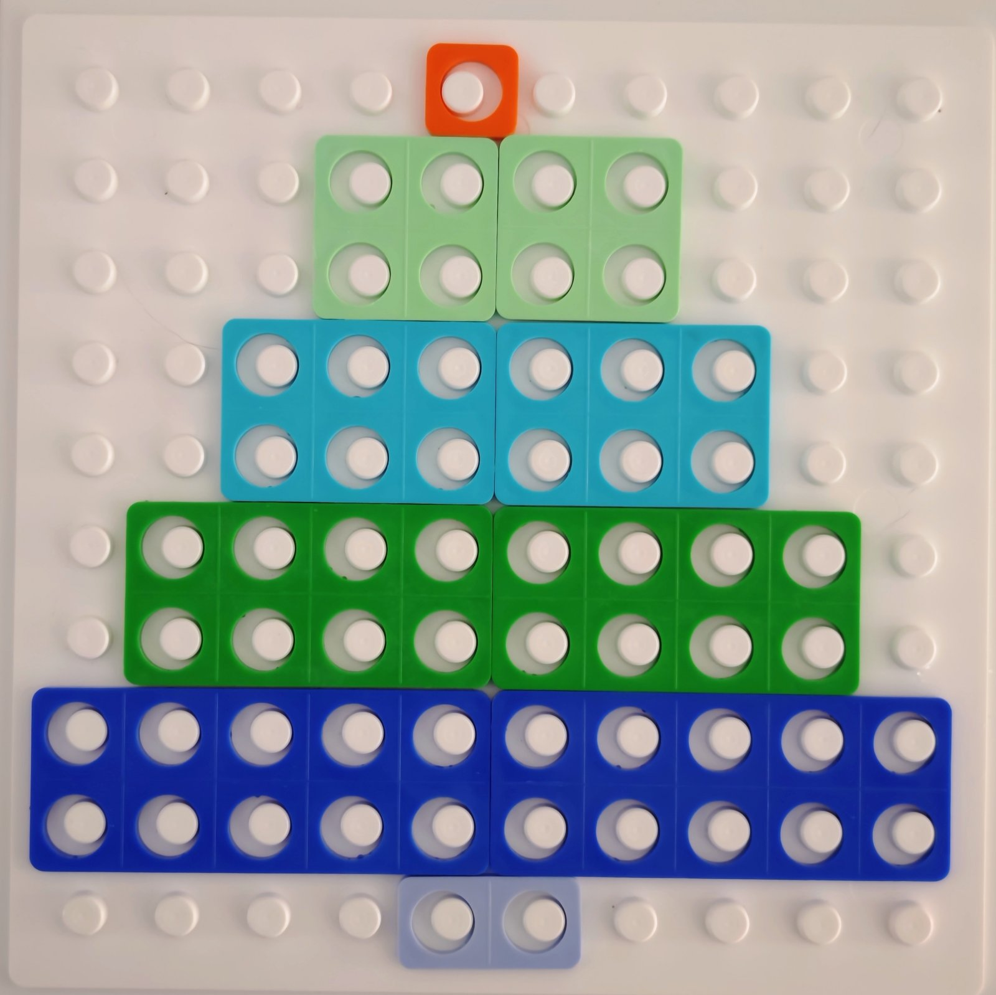
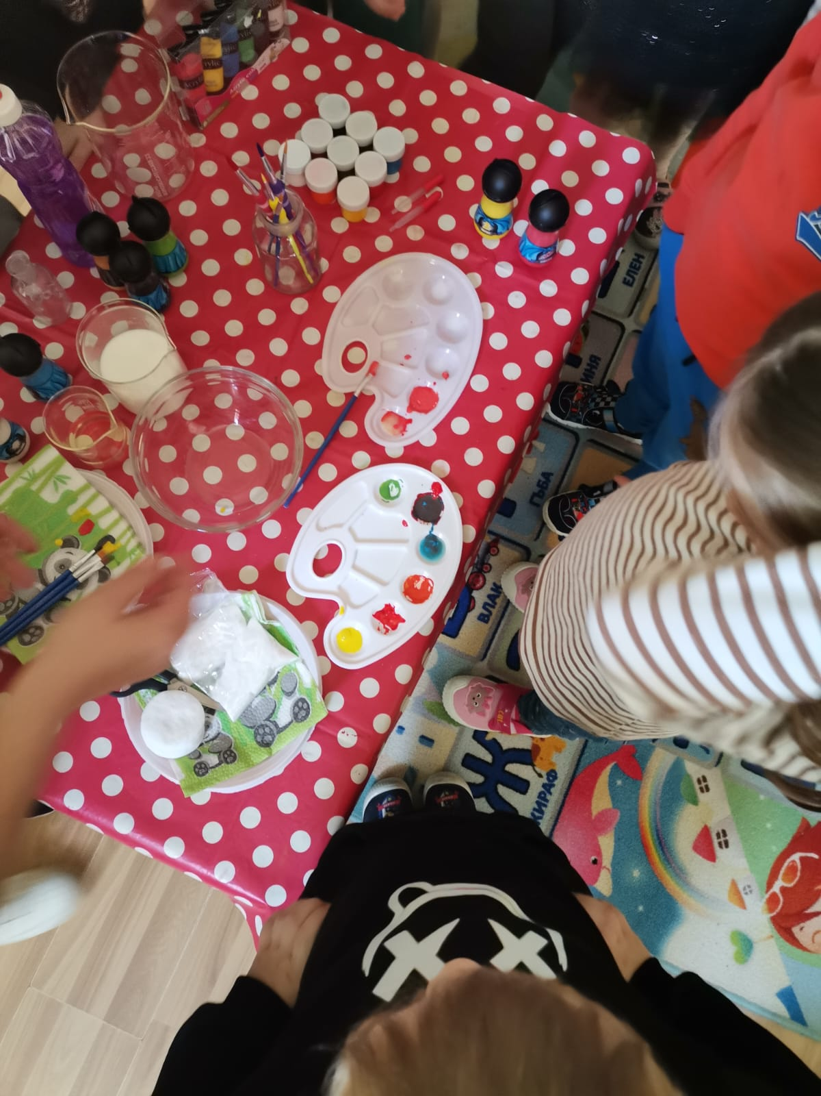
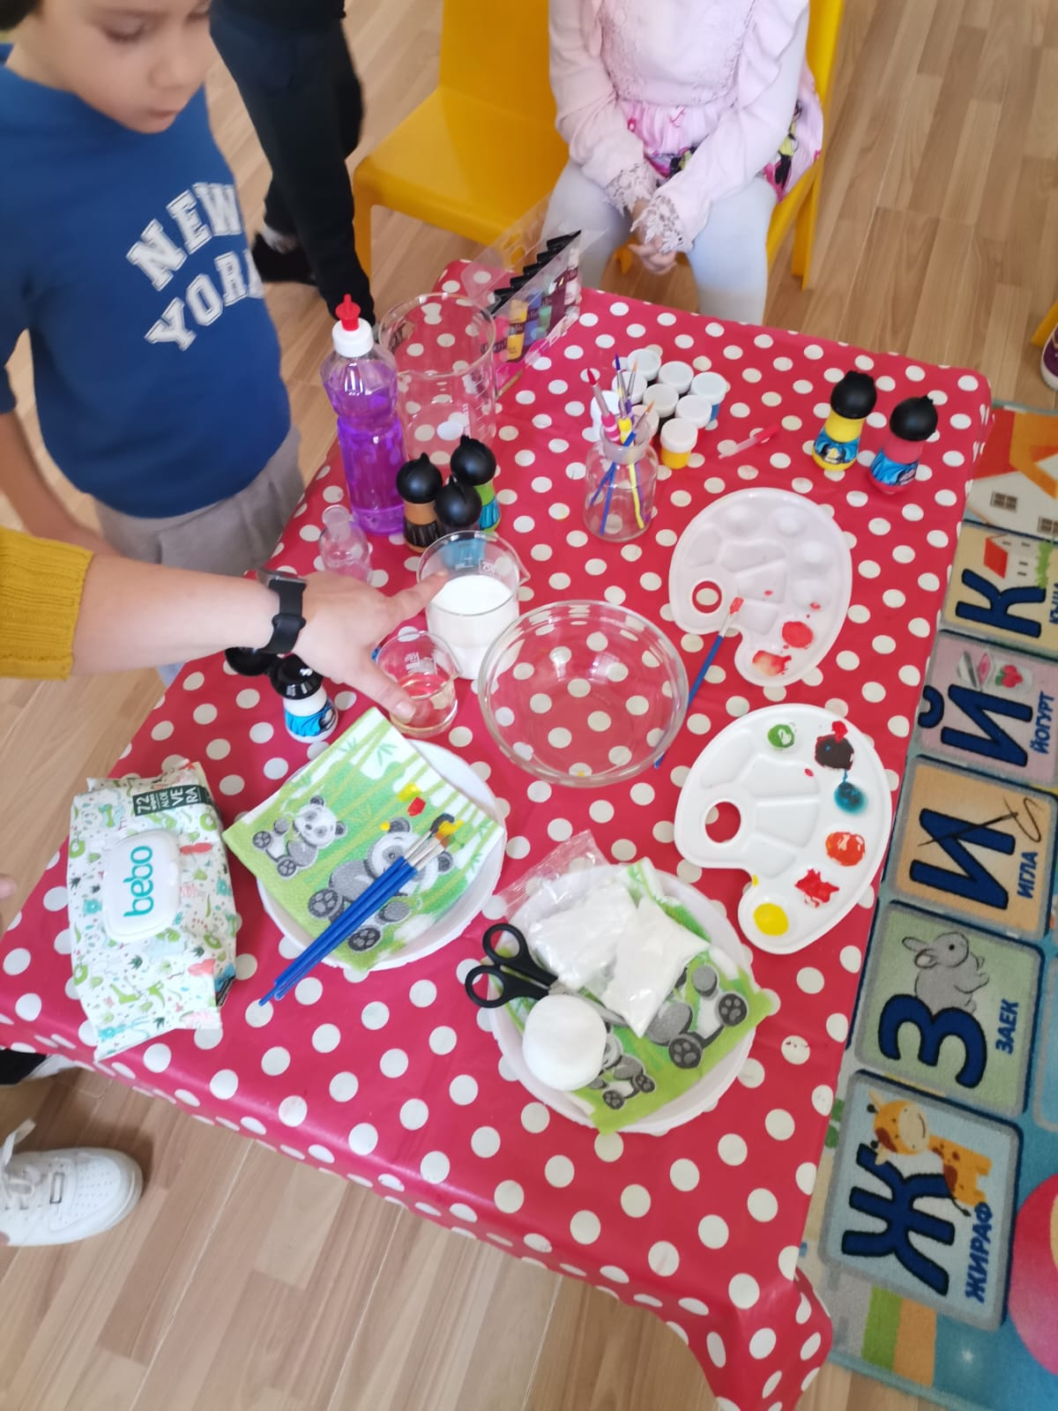
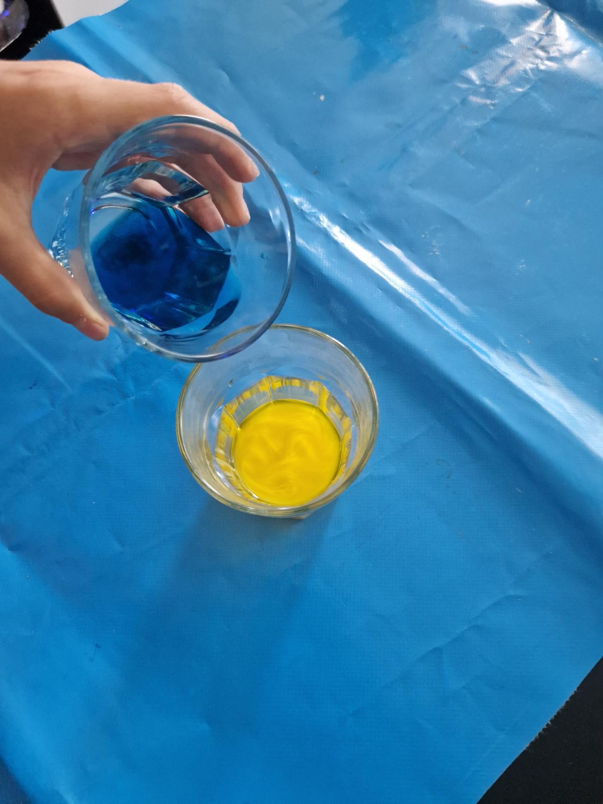
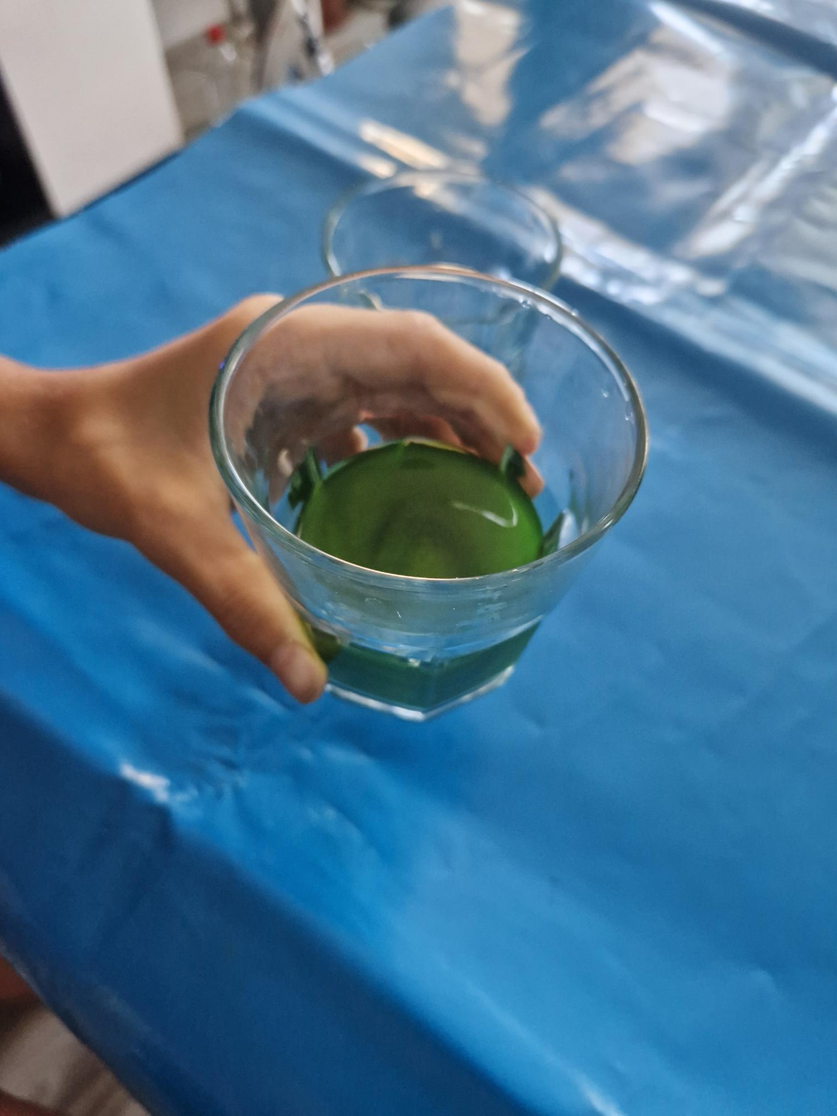
Добра практика: „Детективи по следите на цветовете“
Добра практика: „Елха от числа“
Активно развивани умения:
Прогнозиране
Сравняване
Аргументиране на собствените предположения
КАКВО РАЗВИВАМЕ?
▸ Моделиране по зададен образец
▸ Разпознаване на форми, цветове, големина и количества
▸ Сензорно-моторни умения чрез малки, диференцирани стъпки
▸ Празнична и позитивна среда

Slide 9
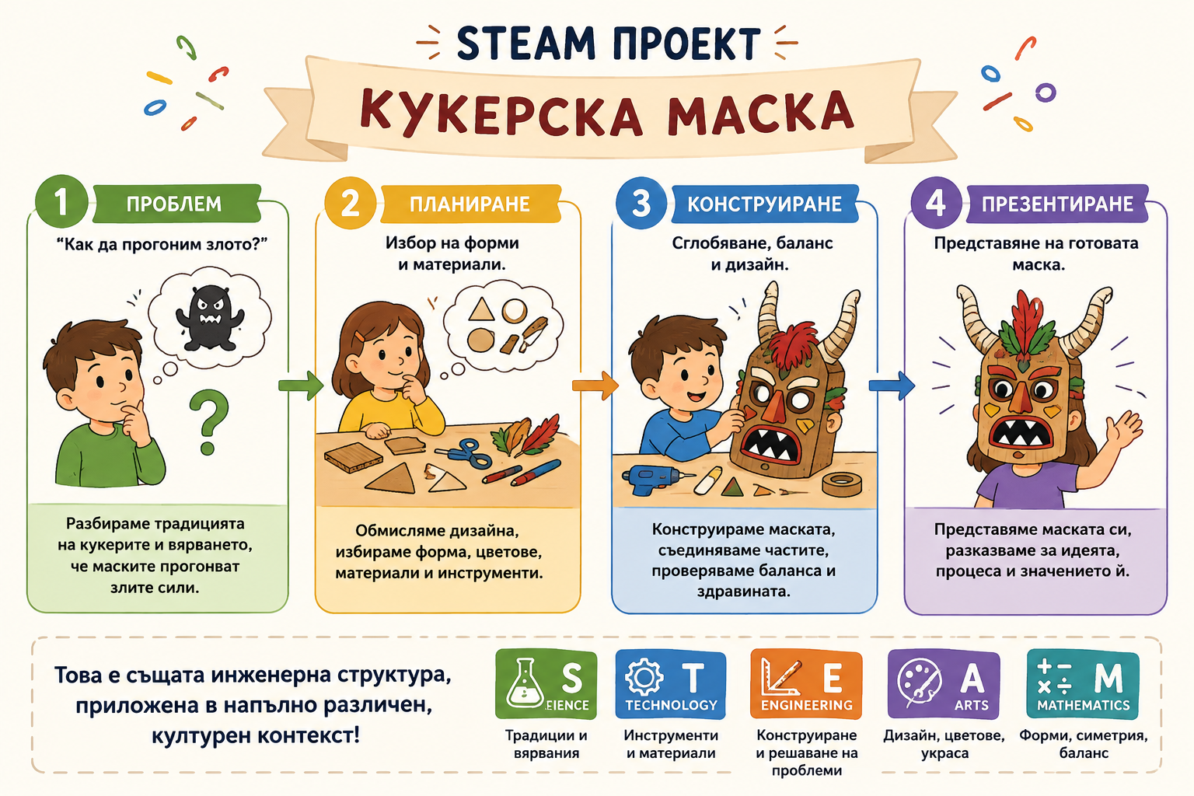
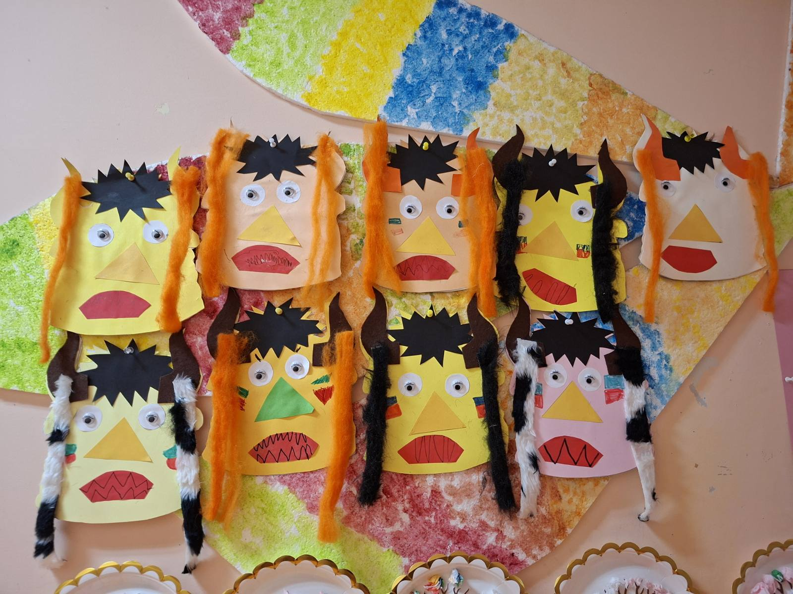
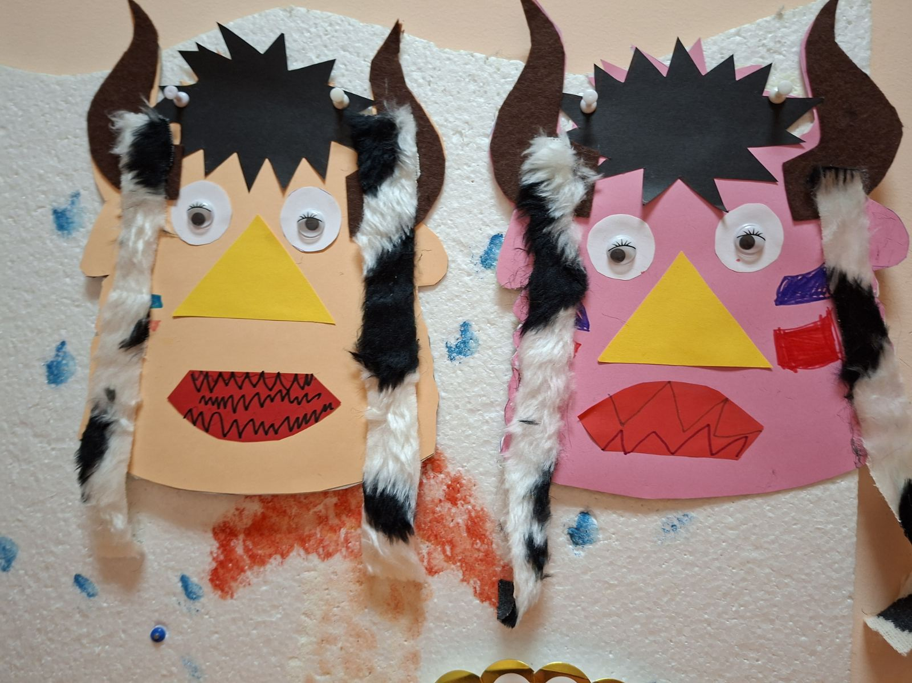
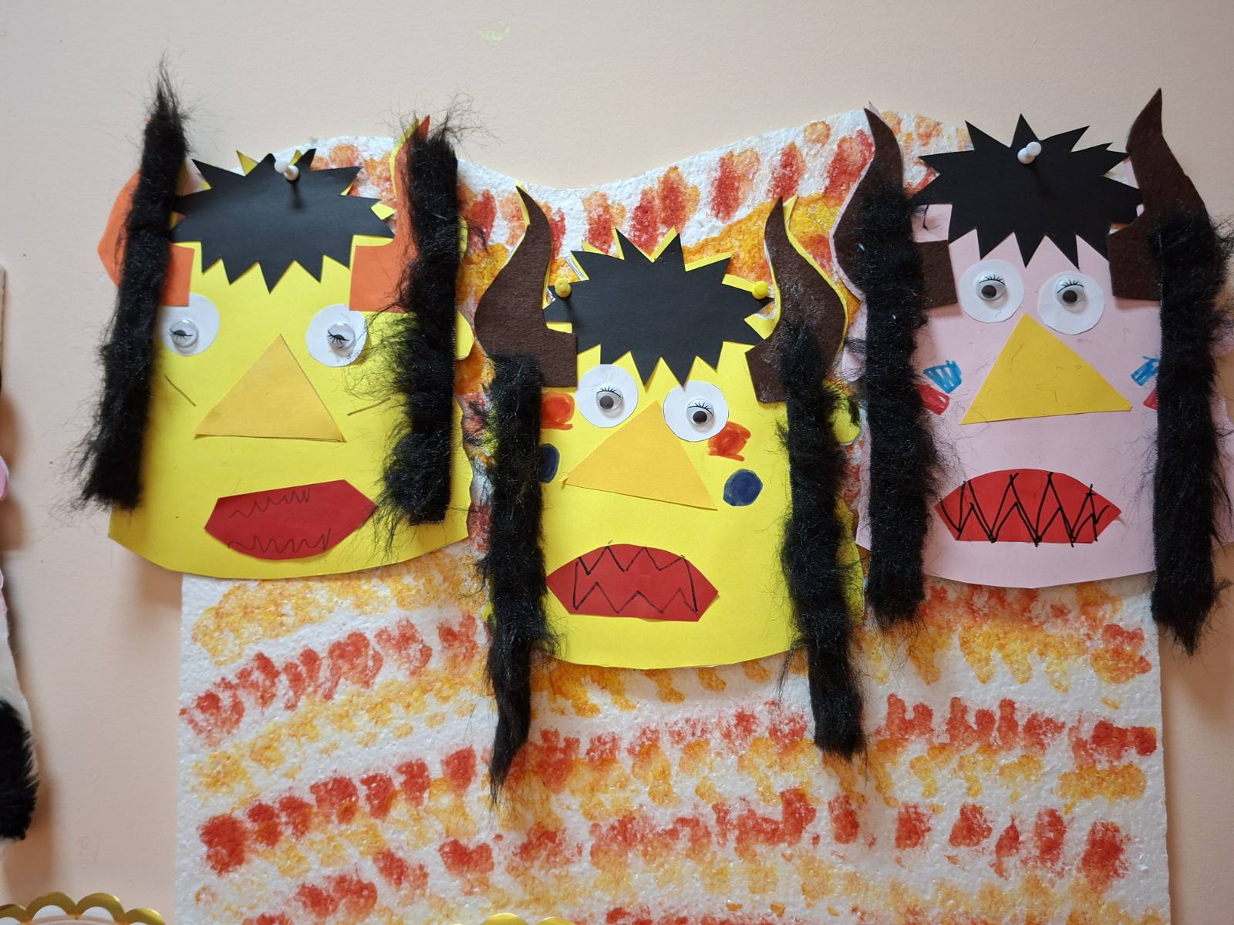
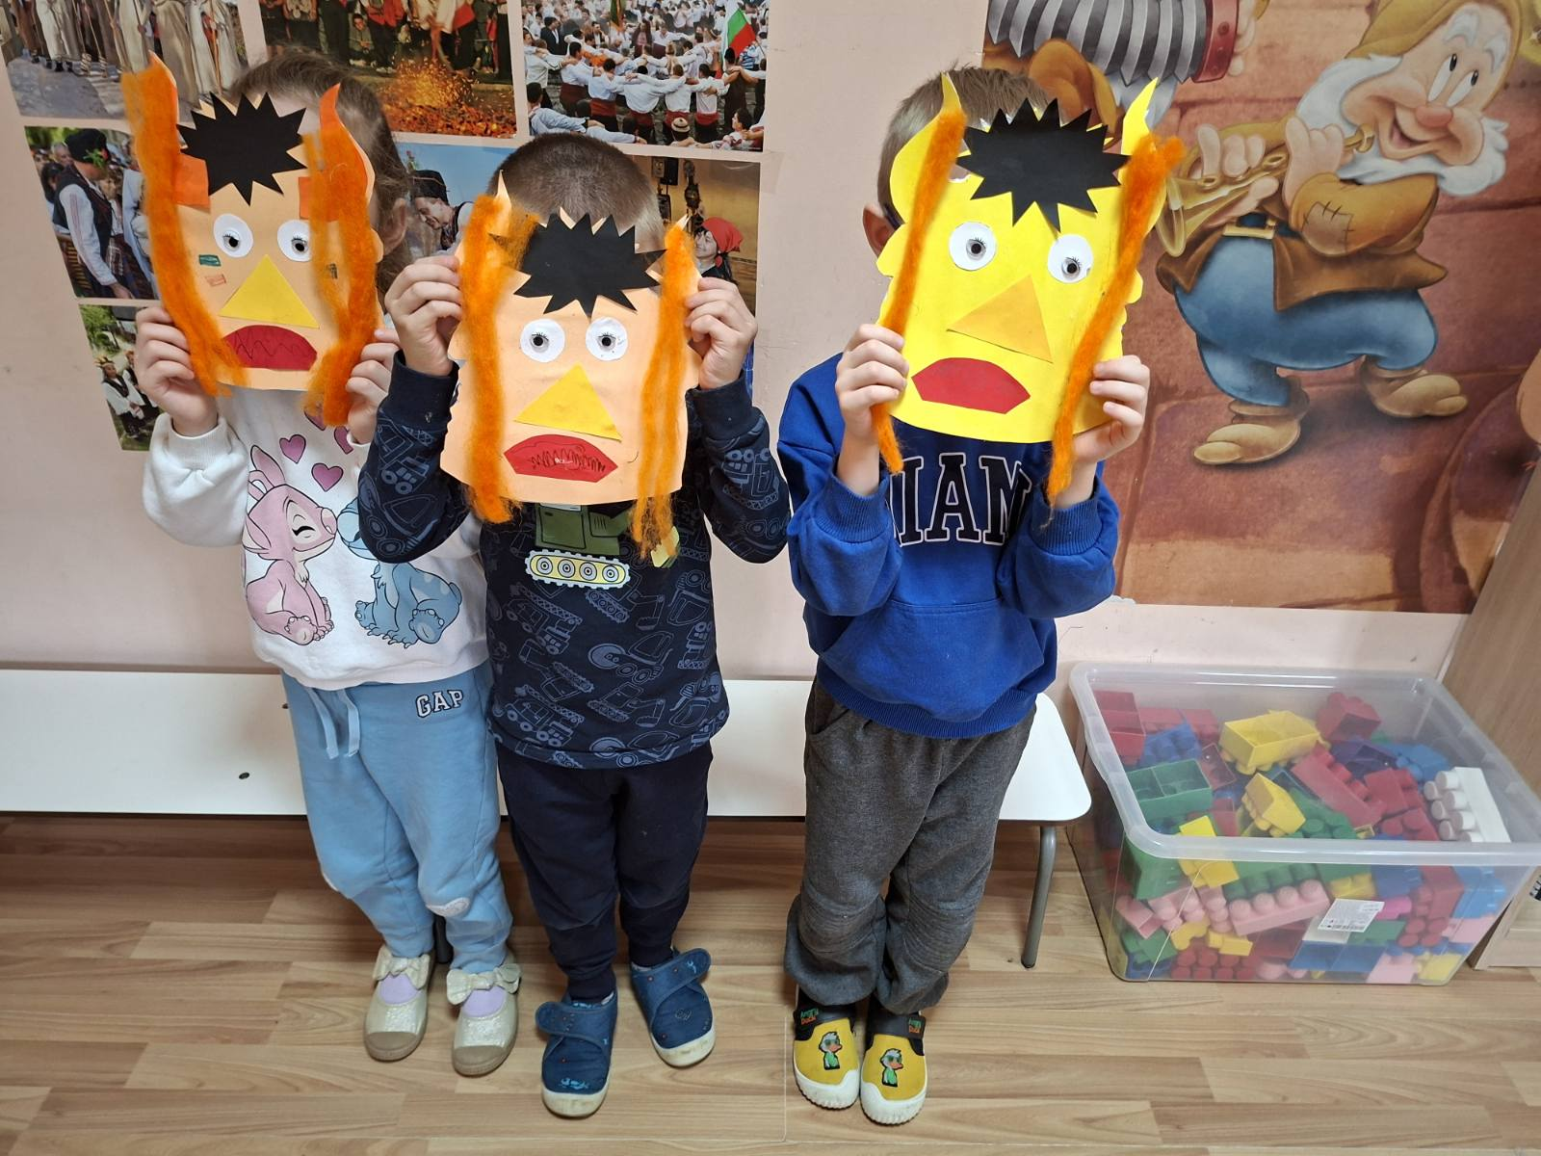
Добра практика: "Кукерска маска"
Notes:
Кукерската маска обединява културното наследство, инженерното мислене и творческото изразяване.

Slide 10
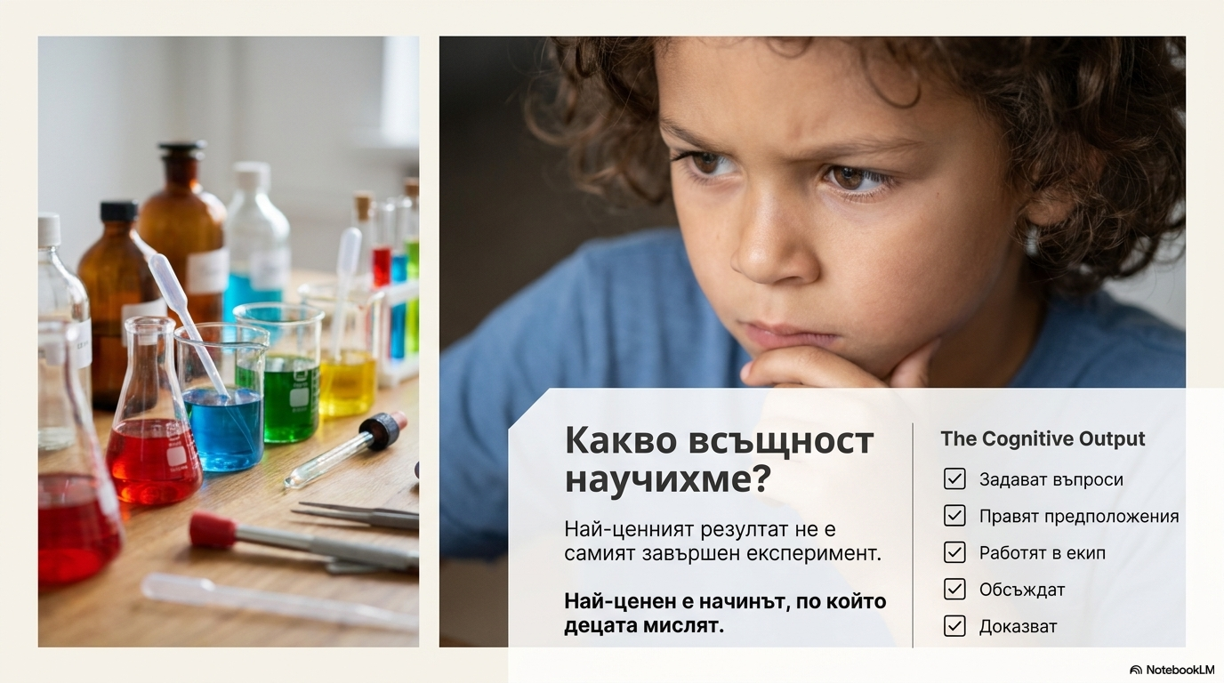
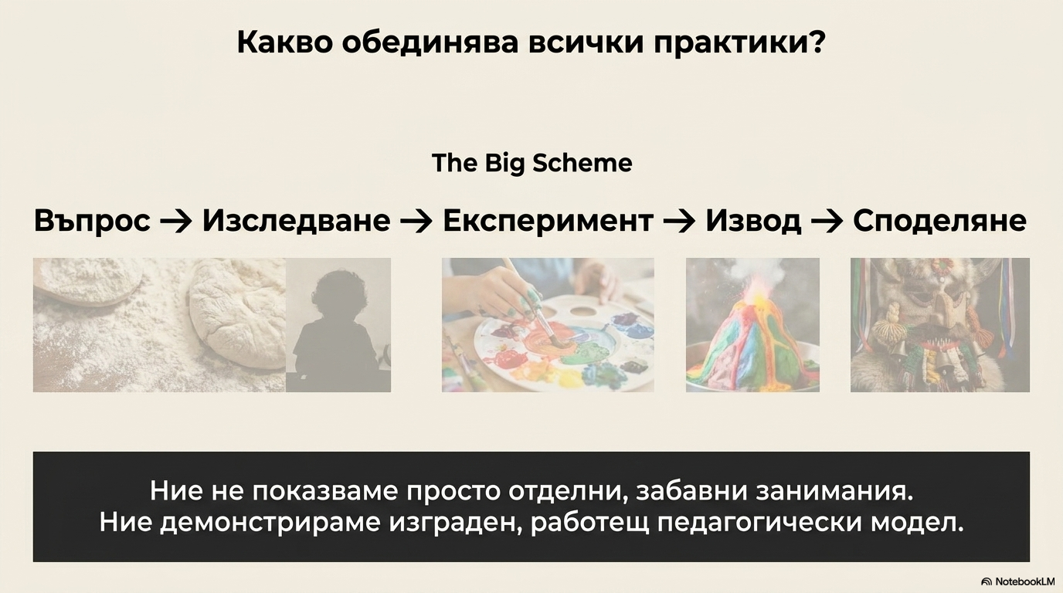
Какво научиха децата?
Какво обединява всички практики?
Notes:
Най-ценният резултат е, че децата започват да мислят като малки изследователи.

Slide 11
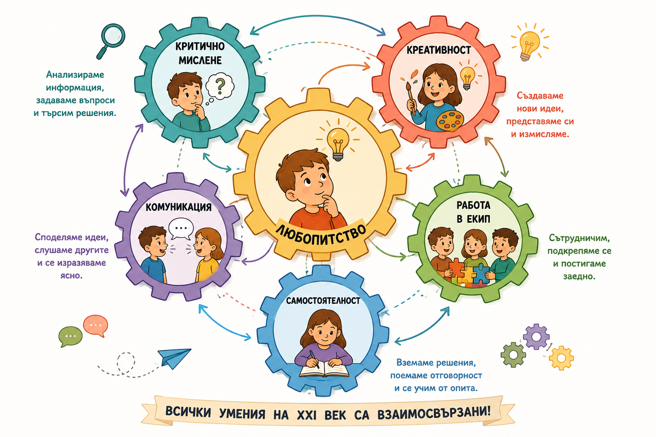
Какво виждаме като педагози?
Notes:
Наблюдаваме развитие на любопитство, комуникация, сътрудничество и увереност.

Slide 12
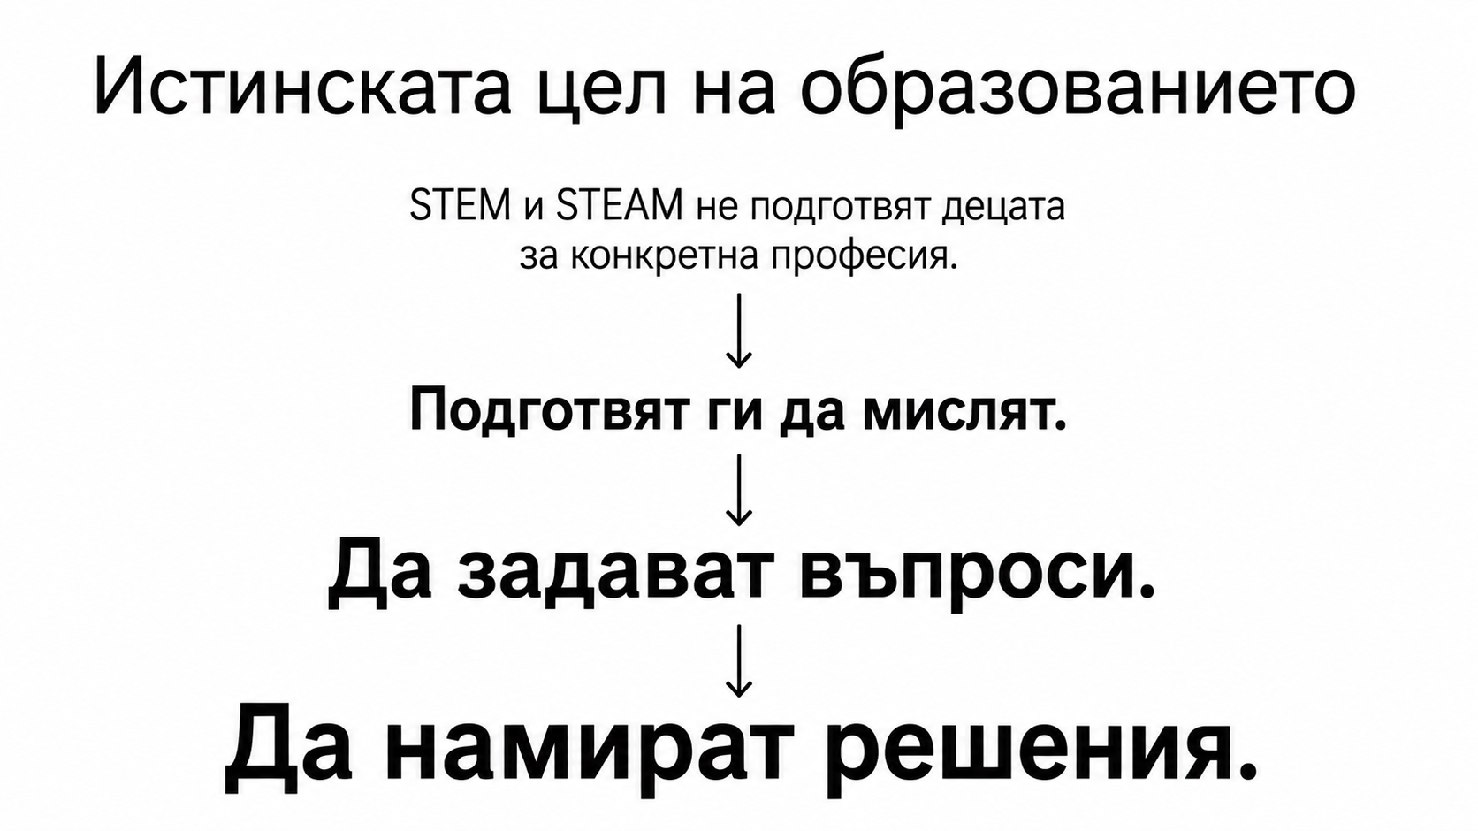
Notes:
Системното прилагане на STEM и STEAM подпомага формирането на функционална и начална научна грамотност.

Slide 13
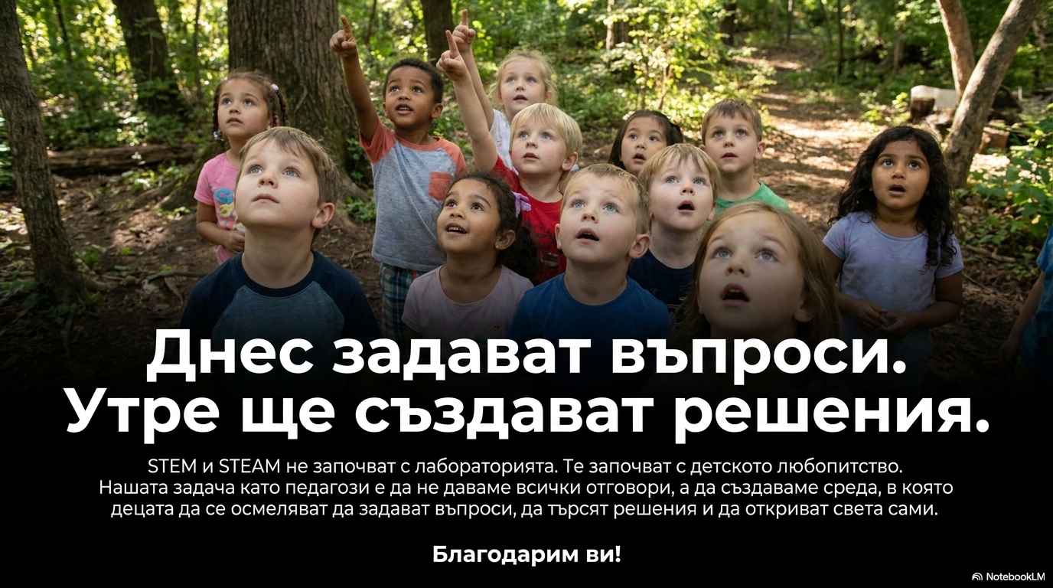
Днес задават въпроси. Утре ще създават решения.
В Детска градина №46 „Горска приказка“ ние не просто преподаваме.
Ние палим искри.
Notes:
Ако сме успели да запазим детското любопитство живо, сме изпълнили най-важната си мисия като педагози.

